Slide 1
06 数字信号处理：滤波器设计
薛向阳
邮件：xyxue@fudan.edu.cn
办公室：计算机楼408房间

Slide 2
回顾
数字滤波器
信号通过滤波器
数字滤波器设计

Slide 3
滤波器的基本概念
滤波目的
抑制输入信号中某些频率成分，改变信号频谱中各频率分量的相对比例。
广义滤波包括对信号的检测与参量的估计。
信号的检测：确定在干扰背景中信号是否存在。
信号的参量估计：为识别信号而确定信号的某一个或某几个参量的估值。
滤波实现
滤波器设计：根据期望的频率特性，计算相应的系统传输函数
滤波的实现：获得传输函数之后，即可对输入信号进行滤波。

Slide 4
数字滤波器的基本概念
数字滤波器：是指输入、输出均为数字信号，通过数值运算处理改变输入信号所含频率成分的相对比例，或者滤除某些频率成分。
优点：数字滤波器处理精度高、数值计算稳定，可以实现模拟滤波器无法实现的一些特殊滤波需求。

Slide 5
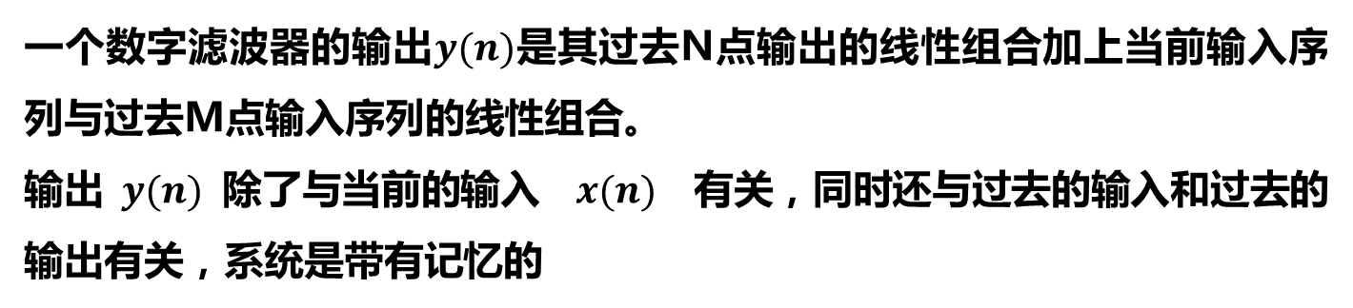
用差分方程定义数字滤波器
一个数字滤波器的输出$y(n)$是其过去N点输出的线性组合加上当前输入序列与过去M点输入序列的线性组合。
输出 $y(n)$ 除了与当前的输入 $x(n)$ 有关，同时还与过去的输入和过去的输出有关，系统是带有记忆的
一个数字滤波器的系统传输函数 $H(z)$ 一般表示为有理函数形式：

Slide 6
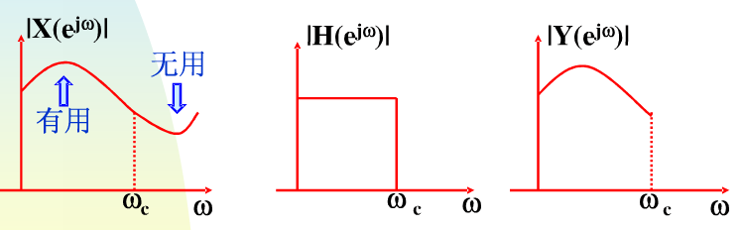
数字滤波器
设x(n)为系统输入，X(e^{jw})是其傅里叶变换；y(n)为系统输出， Y(e^{jw})是其傅里叶变换，则：
功能分类：低通，带通，高通，带阻，全通
x(n)
h(n) | H(e^{jw})
y(n)
去除无用频率成分
x

Slide 7
低通
高通
带通
带阻
离散系统各种
频响特性（理想情况下）
全通

Slide 8
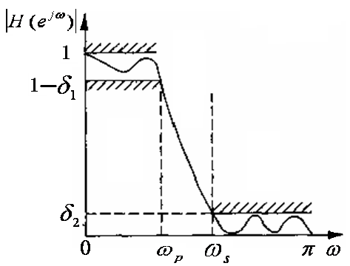
低通滤波器的技术指标（1）
在通带内幅度响应以误差1- 逼近1，即：
在阻带内幅度响应以误差 逼近0，即：
过渡带
在过渡带内幅度响应平滑地从通带下降到阻带
通带
阻带
ω_{p}与ω_{s} 间距越小, 过渡带就越窄。

Slide 9
低通滤波器的技术指标（2）
这里ω=0处幅度已归一化到1。
α_{p} 越小, 通带波纹越小，通带逼近误差就越小；
α_{s} 越大, 阻带波纹越小，阻带逼近误差就越小；

Slide 10
一阶离散系统
H(Z)
用 表示延迟单元
稳定的条件为：

Slide 11
若 ，则系统呈“低通”特性；
若 ，则系统呈“高通”特性；
若 ，则系统呈“全通”特性。

Slide 12
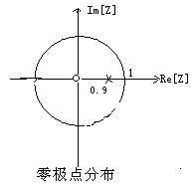
例题：滤波器特性分析
已知某数字滤波器的系统函数为：
（1）画出零极点分布图
（2）利用几何确定法分析幅度特性，画出幅度特性图；
（3）试判断滤波器的类型（低通、 高通、 带通、 带阻）。
答：将系统函数写成下式:
系统的零点为z=0，极点为z=0.9。
零点在z平面的原点，零极点分布图：

Slide 13
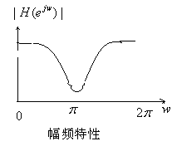
极点在实轴的0.9处， 幅度特性图为：
滤波器的通带中心在ω=0处，这是一个低通滤波器。

Slide 14

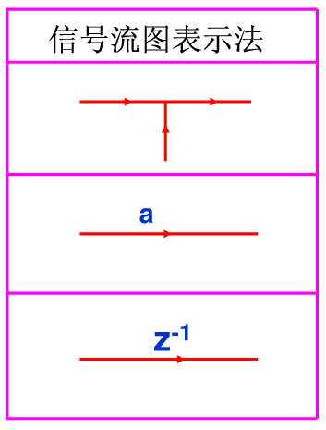
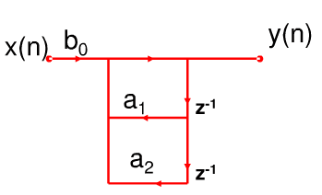
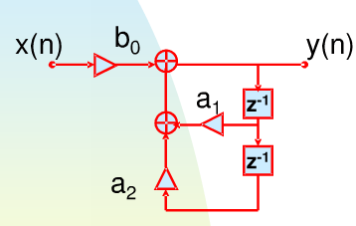
二阶离散系统
加
乘常数
延时
信号流图表示
方框图表示

Slide 15
计算离散系统的频响特性
极点
零点
极点
零点
系统函数H(Z)具有一对共轭极点与一对共轭零点，极点与零点模互为倒数，辐角相等。

Slide 16
例 求下图所示离散系统的频响
低通特性

Slide 17
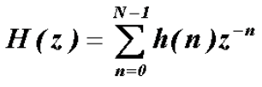
数字滤波器的实现方式
IIR-无限脉冲响应
FIR-有限脉冲响应
当前输出y(n)和前几次输出有关
当前输出y(n)只与输入有关

Slide 18
IIR
FIR

Slide 19
系统互联
级联
并联

Slide 20
反馈联接

Slide 21
回顾
数字滤波器
信号通过滤波器
数字滤波器设计

Slide 22
信号通过线性滤波器（1）
x
滤波
对
信号
产生
影响

Slide 23
信号通过线性滤波器（2）
当输入信号的不同频率分量通过滤波器时，所产生的相位延迟也不同，从而有可能产生相位失真。
确保输出信号不产生相位失真的唯一方法：使不同输入频率分量的信号通过滤波器时都有相同的时间延迟，即：
两边积分，可得到滤波器的线性相位特性。

Slide 24
信号通过线性滤波器（3）
线性相位：
一个系统的相频特性是频率的线性函数，有两类准确的线性相位，如下：
第一类线性相位：
第二类线性相位：
式中τ、θ₀为常数，此时通过该系统（滤波器）的各频率分量的时延为常数τ ，或者说系统群时延(平均延迟时间)为τ。

Slide 25
第一类线性相位的FIR滤波器
h(n)是实序列（FIR滤波器）

Slide 27
第二类线性相位的FIR滤波器

Slide 28
FIR滤波器的线性相位的充要条件是：
由于h(n) 有奇对称和偶对称两种，而h(n)的点数 N 又有奇数和偶数两种形式，共有四种形式，其性质各不相同。

Slide 29
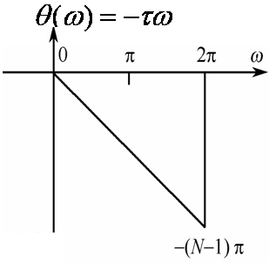
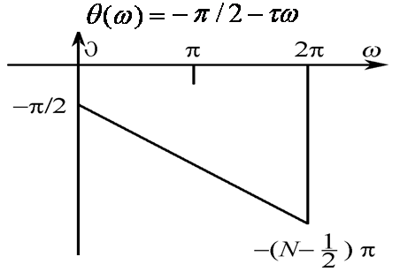
FIR滤波器的相位特性（二类）
h(n)偶对称时的线性相位特性
h(n)奇对称时的线性相位特性

Slide 30
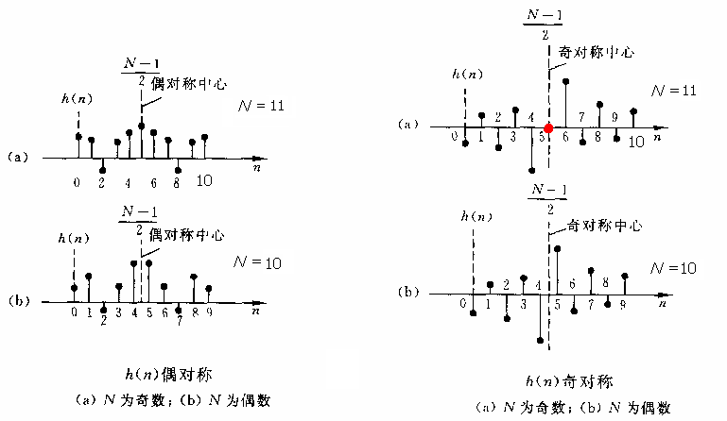
FIR滤波器的时域对称的四种形式

Slide 31
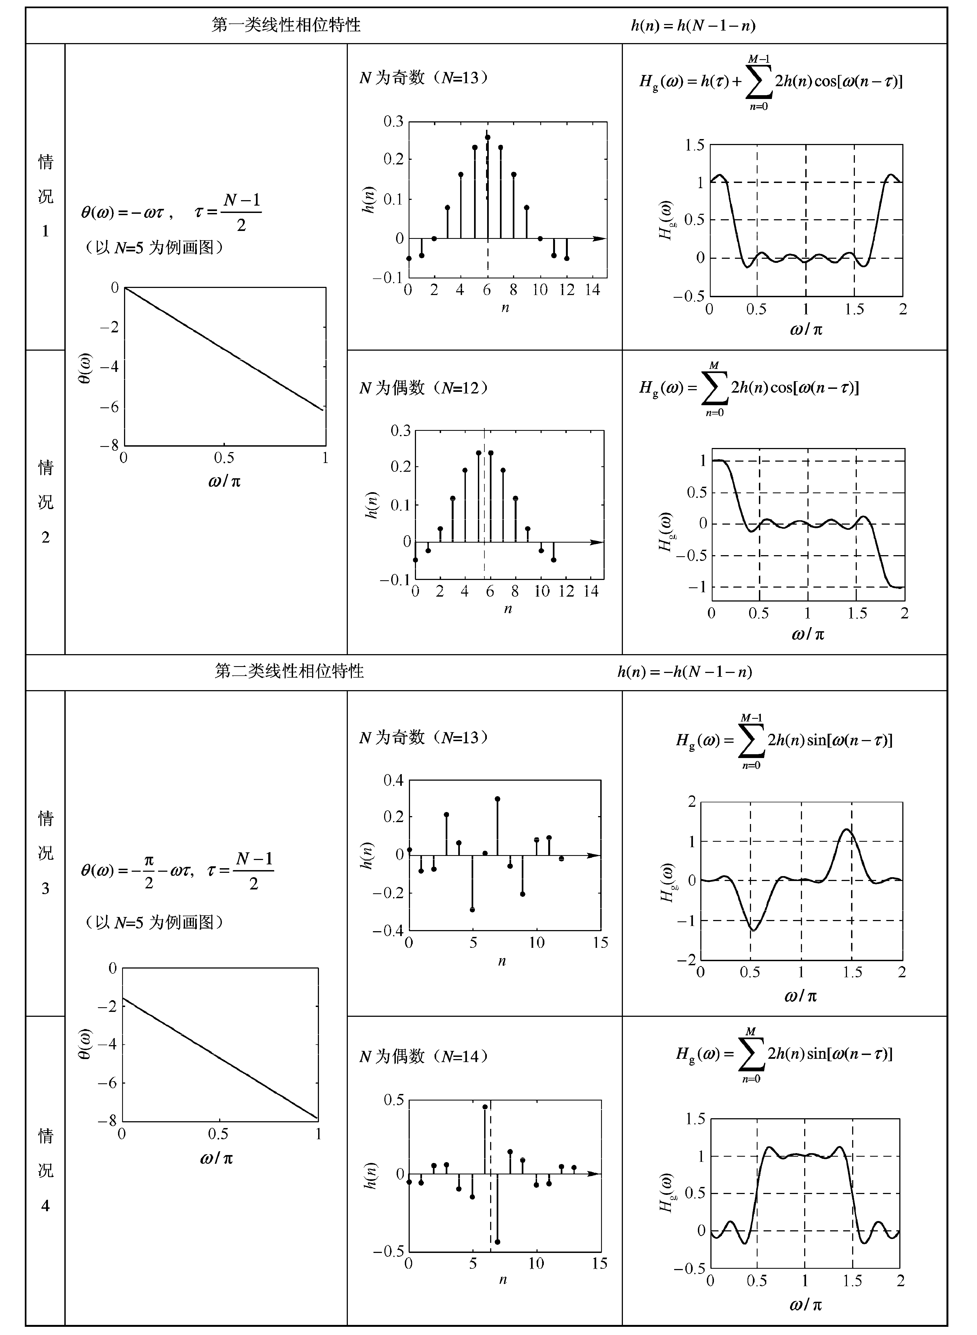

Slide 33
回顾
数字滤波器
信号通过滤波器
数字滤波器设计

Slide 34
FIR滤波器：窗函数设计法
一般先给出为理想频率响应 ，现要求设计一个N点( ) 的 FIR滤波器
去逼近
H
(
e
j
w
)
d
逼近方法有三种：
1、窗函数设计法（时域逼近）
2、频率采样法（频域逼近）
3、最优化设计（等波纹逼近）

Slide 35
理想频率响应h_{d}(n) 通过傅立叶反变换获得：
一般来说，理想频率响应 是分段常数型的，在边界频率处有突变点，所以，这样得到的理想单位脉冲响应h_{d}(n) 是无限长序列，而且是非因果的。
能实现的h(n)只能是因果的、有限长序列！
怎样用一个有限长序列h(n)来逼近无限长的h_{d}(n)？
最简单办法是直接截取一段 h_{d}(n) 代替 h(n) ！

Slide 36
这种截取可以看作为 h(n) 是通过一个“窗口” 看到一段h_{d}(n) 。因此，h(n)可表示为 h_{d}(n) 和一个“窗函数”的乘积，即：
式中窗函数 w(n) 可以是矩形脉冲函数 R_{N}(n)。为改善设计滤波器的特性，窗函数还可以有其它更好的形式。
w(n)是引起时域误差和频域误差的根本原因，因此 窗函数w(n)序列的形状和长度是非常关键的选择。
总之，窗函数设计法是从单位冲激响应着手，使h(n)逼近理想的单位冲激响应序列h_{d}(n)！

Slide 37
窗函数法FIR滤波器设计步骤
已知理想频率响应 ，求h_{d}(n) 。
(4) 若不满足，则重新选择窗函数设计。

Slide 38
矩形窗函数设计方法
下面以一个截止频率为 ω_{c}的线性相位理想低通滤波器为例，讨论FIR的设计问题。给定的理想低通滤波器为：

Slide 39
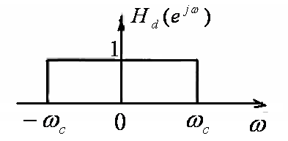
下面是滤波器的理想频率特性（线性相位）

Slide 40
第一步：傅里叶反变换计算h_{d}(n)

Slide 41
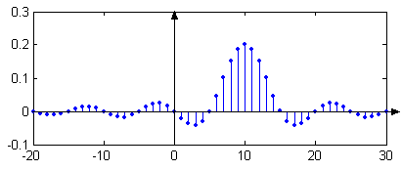

Slide 42
h_{d}(n)是一个以а中心的偶对称的无限长非因果序列，如果截取一段n=0～N-1的h_{d}(n)作为h(n) ，则为保证所得到的是线性相位FIR滤波器，延时а应怎样选择？
а为h(n)长度N的一半, 即：
第二步：用窗函数截取 h_{d}(n)

Slide 43
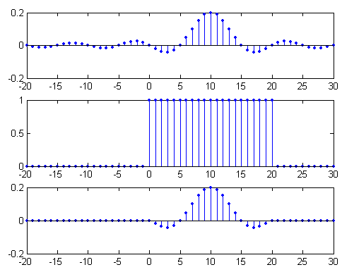

Slide 44
第三步：检验求h_{d}(n) 的频率特性

Slide 45
用幅度函数和相位函数来表示，则有：
其线性相位部分 表示延时一半长度
对频率响应起作用的是它的幅度函数

Slide 46
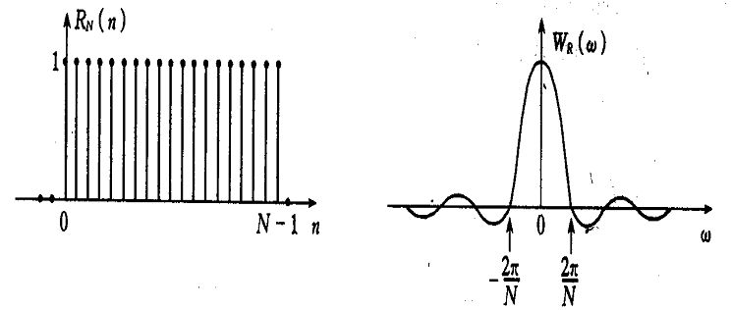
主瓣宽度

Slide 47
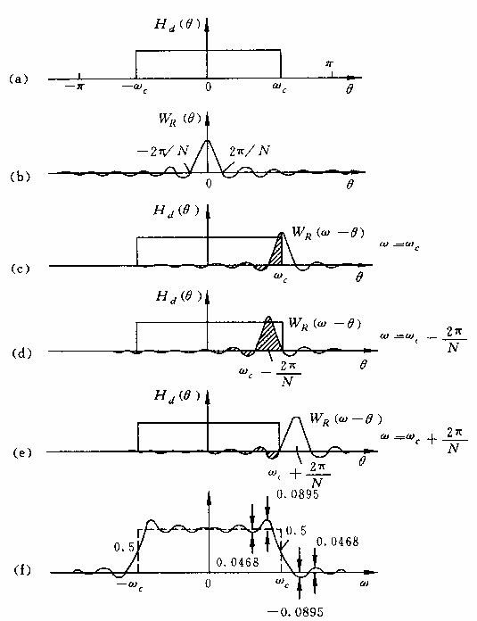

Slide 48
加窗处理对矩形频率响应的影响：
（1）窗函数的频率特性使矩形频率响应产生带内和带外波动。在 (在过渡带的两侧)波动最大，约为8.95%，与N无关，称为吉布斯效应。
（2）使理想特性不连续点处边沿加宽，形成过渡带，过渡带宽等于窗函数频率响应的主瓣宽度。
（3）增加N，只能改变窗谱的主瓣宽度、ω坐标的比例、 的绝对值大小等内容，但不能改变主瓣与旁瓣的相对比例。

Slide 49
调整窗口长度 N 只能有效地控制过渡带的宽度，而要减少带内波动以及增大阻带衰减，只能从窗函数的形状上找解决问题的方法。
构造新的窗函数形状，使其谱函数的主瓣包含更多的能量，相应旁瓣幅度更小。旁瓣的减小可使通带、阻带波动减小，从而加大阻带衰减。但这样总是以加宽过渡带为代价的。

Slide 50
各种窗函数
（1） 矩形窗

Slide 51
三、各种窗函数
2．巴特列特（Bartlett）窗（又称三角形窗）
其幅度函数为：

Slide 52
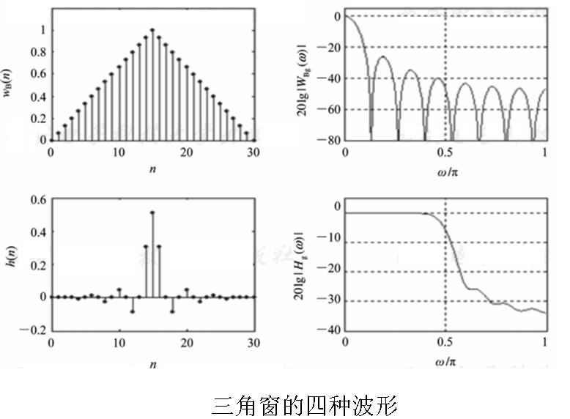

Slide 53
三、各种窗函数
3． 汉宁（Hanning）窗——升余弦窗

Slide 54
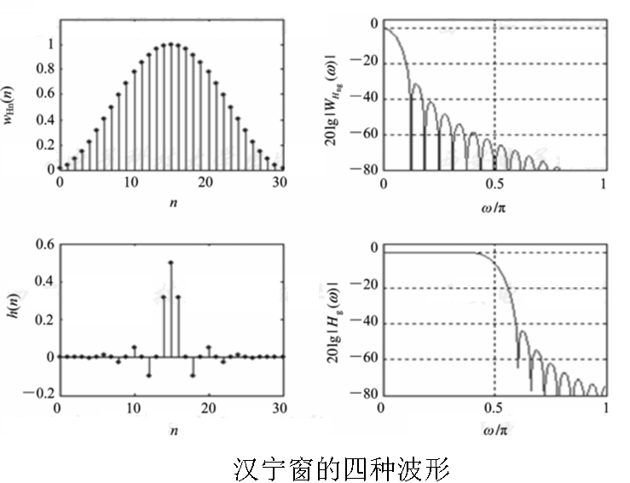

Slide 55
三、各种窗函数
4． 哈明（Hamming）窗——改进的升余弦窗
其幅度函数W_{Hmg}(ω)为：

Slide 56
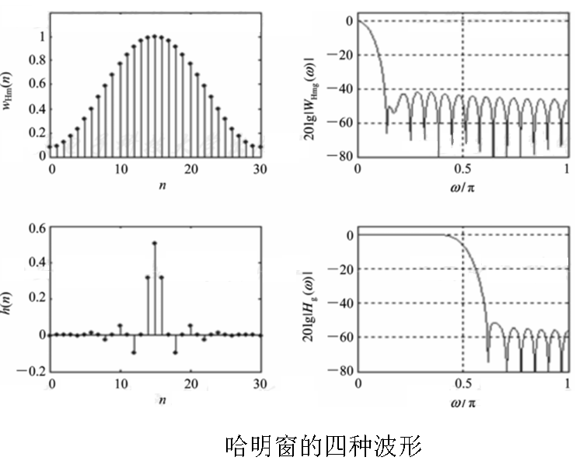

Slide 57
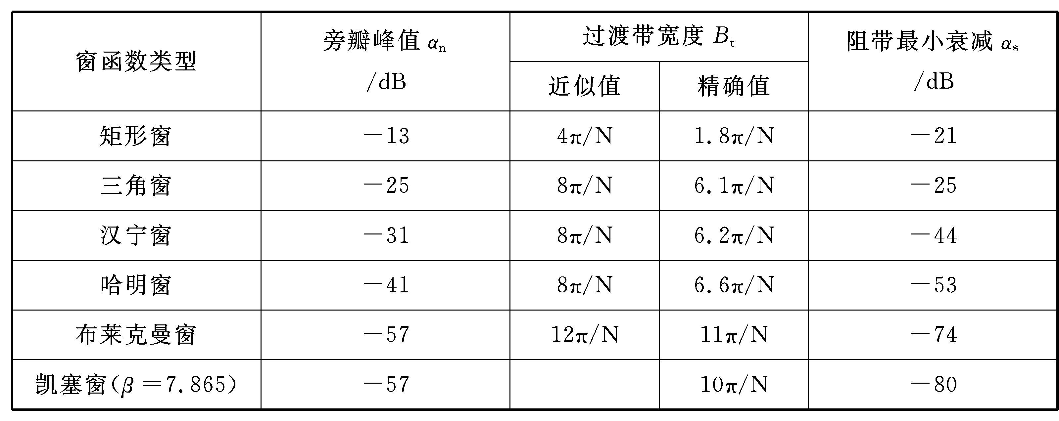
6种窗函数的基本参数

Slide 58
例 用窗函数法设计线性相位高通滤波器，要求通带截止频率ω_{p}=π/2 rad，阻带截止频率ω_{s}=π/4 rad，通带最大衰减α _{p}=1 dB，阻带最小衰减α _{s}=40 dB
解
（1） 选择窗函数w(n)，计算窗函数长度N
已知阻带最小衰减α _{s}=40 dB，汉宁窗和哈明窗均满足要求，选择汉宁窗。
过渡带宽度 B_{t}≤ω_{p}－ω_{s}=π/4， 汉宁窗的精确过渡带宽度B_{t}=6.2π/N，所以要求B_{t}=6.2π/N≤π/4，解之得N≥24.8。
对高通滤波器N必须取奇数，取N=25, 则

Slide 59
例题
（2） 构造 H_{d}(e^{jω}) :

式中：


Slide 60
例题
（3） 求出 h_{d}(n):


将τ=12代入得：


Slide 61
例题
δ(n－12)对应全通滤波器， 是截止频率为3π/8的理想低通滤波器的单位脉冲响应，二者之差就是理想高通滤波器的单位脉冲响应。
（4） 加窗:

Slide 62
FIR数字滤波器的特性
优点：
可得到严格的线性相位，又可具有任意的幅度特性。
无反馈，是无条件稳定系统。
进行滤波时可用FFT。
缺点：
幅度特性较差，滤波器的阶次较高。

Slide 63
IIR滤波器设计法
设计IIR数字滤波器一般有以下两种方法：
间接法:
首先设计一个合适的模拟滤波器，然后将它转换成满足给定指标的数字滤波器，这种方法适合于设计幅频特性比较规则的滤波器，例如低通、高通、带通、带阻等。
缺点是：非线性相位，若需线性相位，则要增加相位校正网络。
直接法：
直接在频域或者时域中进行数字滤波器设计，由于要联立方程，设计时需要计算机作辅助设计。
有兴趣同学自学IIR滤波器设计，本课程不作要求！

Slide 64
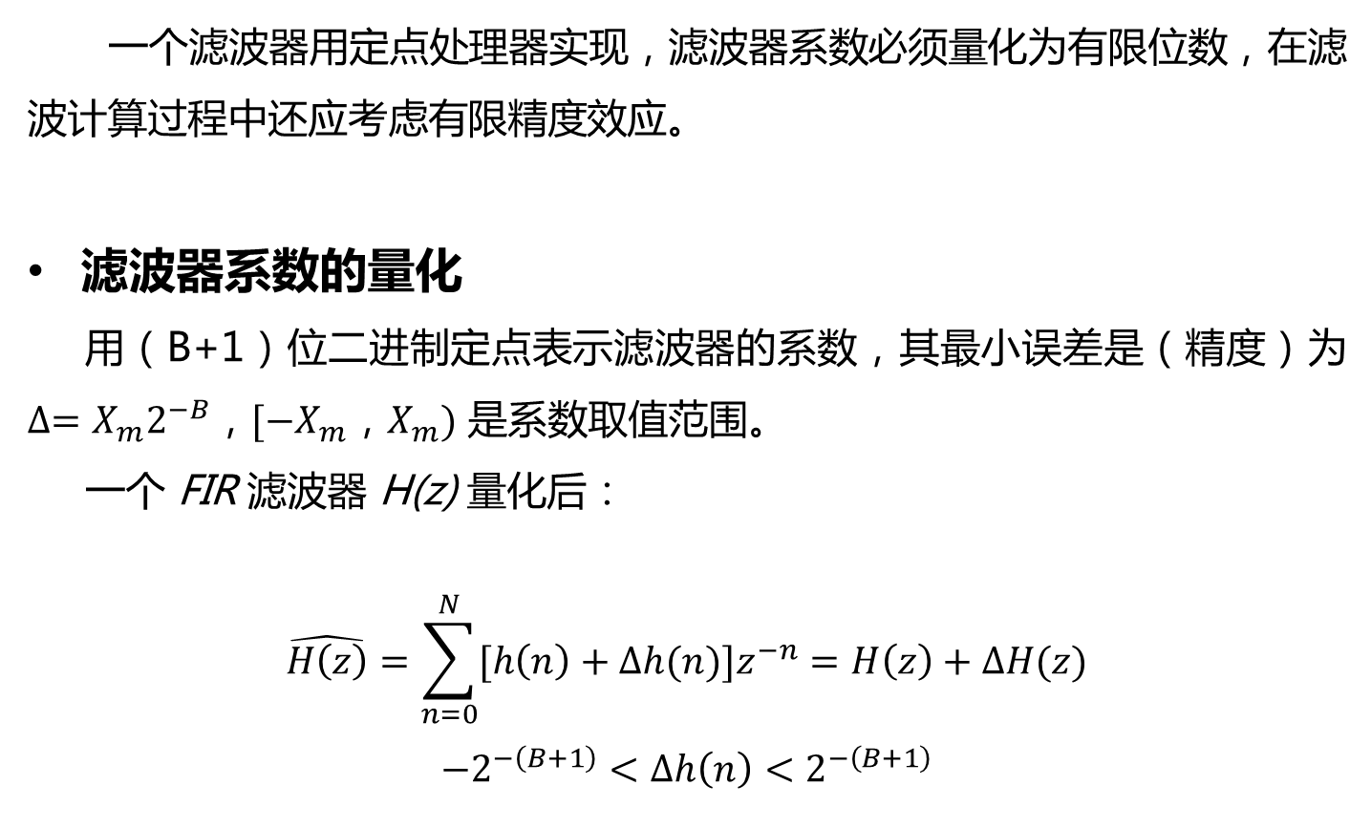
滤波器的有限字长效应
一个滤波器用定点处理器实现，滤波器系数必须量化为有限位数，在滤波计算过程中还应考虑有限精度效应。
滤波器系数的量化
用（B+1）位二进制定点表示滤波器的系数，其最小误差是（精度）为$∆=X_{m}2^{−B}，{[−X}_{m}，X_{m})$ 是系数取值范围。
一个 FIR 滤波器 H(z) 量化后：
$$\hat{H\left(z\right)}=\sum_{n=0}^{N}{[h\left(n\right)+∆h(n)]z^{−n}}=H\left(z\right)+∆H(z)$$
$$−2^{−\left(B+1\right)}<∆h\left(n\right)<2^{−\left(B+1\right)}$$

Slide 65
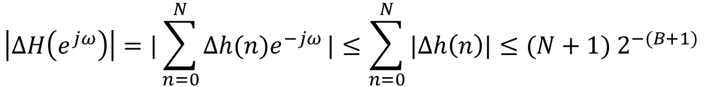
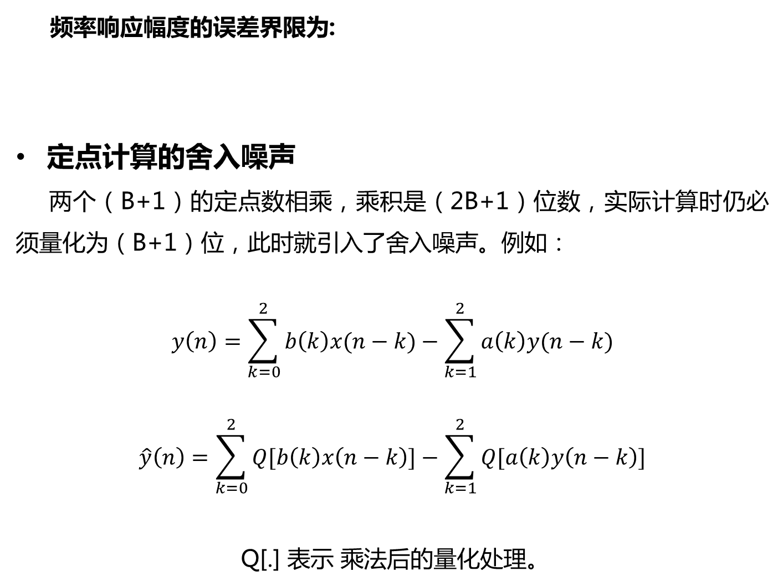
频率响应幅度的误差界限为:
定点计算的舍入噪声
两个（B+1）的定点数相乘，乘积是（2B+1）位数，实际计算时仍必须量化为（B+1）位，此时就引入了舍入噪声。例如：
$$y\left(n\right)=\sum_{k=0}^{2}{b\left(k\right)x(n−k)}−\sum_{k=1}^{2}{a\left(k\right)y(n−k)}$$
$$\hat{y}\left(n\right)=\sum_{k=0}^{2}{Q[b\left(k\right)x\left(n−k\right)]}−\sum_{k=1}^{2}{Q[a\left(k\right)y\left(n−k\right)]}$$
Q[.] 表示 乘法后的量化处理。
$$\left|∆H\left(e^{jω}\right)\right|=|\sum_{n=0}^{N}{∆h(n)e^{−jω}}|≤\sum_{n=0}^{N}{|∆h\left(n\right)|≤(N+1) 2^{−(B+1)}}$$

Slide 66
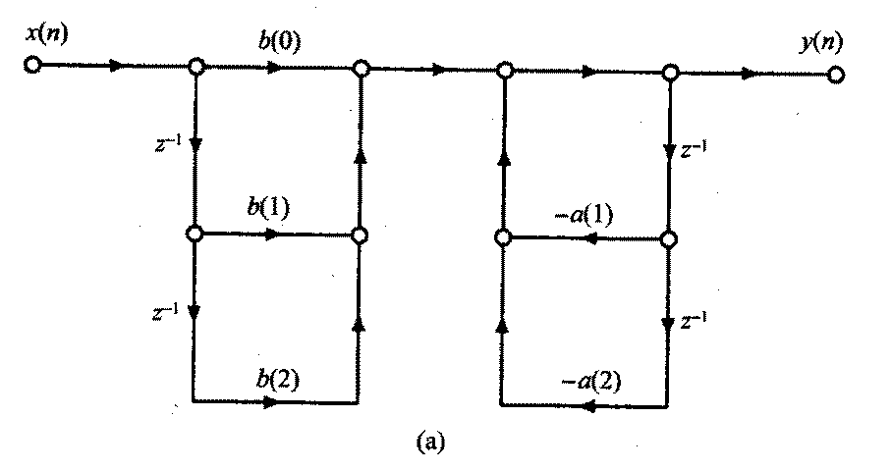
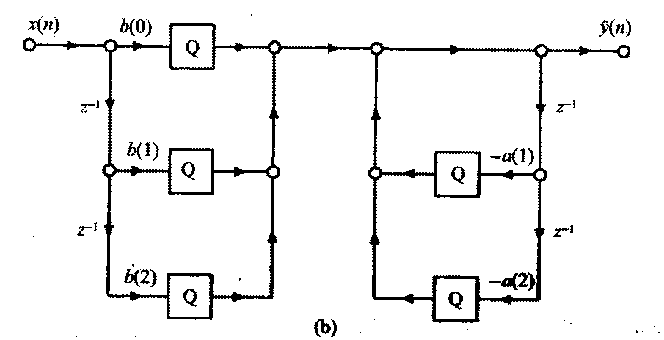
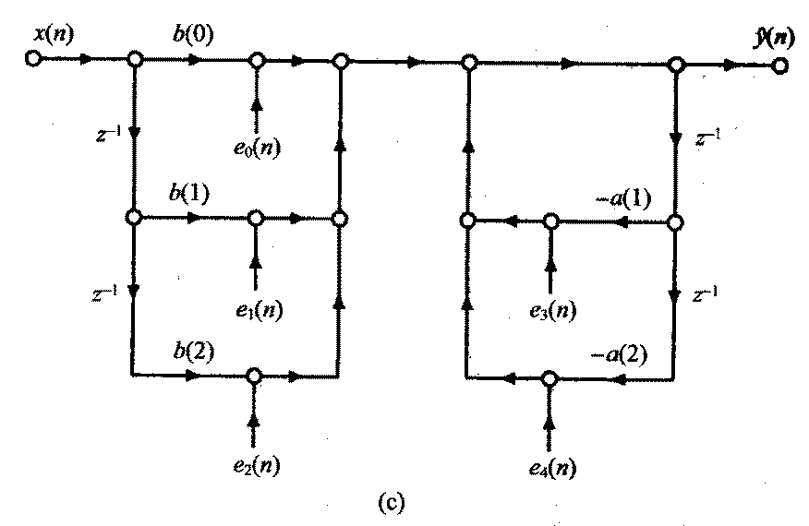

Slide 67
谢谢！

